Slide 1
GREMLIN CHAOS AS A SERVICE
Matheus Manhães e Felipe Oliveira
Introdução ao Gremlin

Slide 2
“Transformar falhas em resiliência. O Gremlin oferece um framework para de maneira simples simular incidentes reais com uma biblioteca crescente de ataques”
Extraído da documentação do Gremlin.

Slide 3
Tendo sido criado por um dos
engenheiros do caos que trabalhou na Netflix, o Gremlin trás uma proposta de uma solução de engenharia do caos completa e adaptável às necessidades dos mais variados tipos de negócios
Comentário Felipe Oliveira

Slide 4
GREMLIN – VISÃO GERAL
O Gremlin tem como uma das propostas principais a segurança e simplicidade.
Proteção – Raio de ação controlado com capacidade de parar e voltar ao estado anterior as injeções de falhas.
Segurança – Não requer acesso root e provê autenticação SSO e MFA no AWS.
Simplicidade – Instalação e Configuração me minutos, funcionando tanto em hosts como em containers.

Slide 5
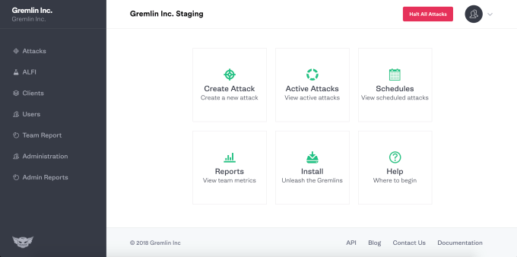
GREMLIN – DASHBOARD
Visão do Dashboard do Gremlin.

Slide 6
“O Gremlin é compatível com várias distribuições Linux o que permite a instalação em hosts, também oferece compatibilidade com diversos containers, não se mantendo preso a uma arquitetura específica.”
Extraído da documentação do Gremlin.

Slide 7
GREMLIN VS CHAOS MONKEY
O Chaos Monkey foi criado para atender uma demanda específica em um ambiente específico.
Não podemos confundir os conceitos com as ferramentas derivadas deles.
A Engenharia do Caos não está restrita ao Simian Army.
O Chaos Monkey possui certas limitações dado o objetivo para o qual foi desenvolvido, ao aplicar um só tipo de teste.

Slide 8
CHAOS MONKEY – PROS E CONTRAS
O Chaos Monkey foi criado para induzir
um único tipo de ataque.
Pros:
Preparação para falha de instâncias aleatórias.
Encoraja a redundância.
Construido sobre o Spinnaker. (Permite a multi plataforma na nuvem)
Contras:
Só suporta implatação através do Spinnaker.
Requer o MySQL acima da versão 5.x
Escopo limitado
Sem capacidade de recuperação.

Slide 9
GREMLIN – PROS E CONTRAS
Talvez a maior desvantagem do Gremlin é o seu alto custo.
Pros:
Compatibilidade entre várias plataformas.
Simplicidade de configuração de ataques e automação dos mesmos.
Suporte e uma ativa comunidade de Chaos Engineering.
Contras:
Licença de alto custo para médias empresas.
Customização apenas até certo ponto pelo seu código não ser aberto.
.

Slide 10
GREMLIN - CONCLUSÃO
“O Gremlin vem com o objetivo de tornar a engenharia do caos acessível a um público maior, não apenas aqueles em escalas globais, mas em qualquer escala.

